Slide 1

DỰ ÁN 2. THIẾT KẾ MÔ HÌNH BỒN RỬA TAY TỰ ĐỘNG

Slide 2
Sau khi lao động, chân tay bị bẩn, để rửa sạch chân tay cần sử dụng phương tiện gì?,

Slide 3
Sau khi lao động, chân tay bị bẩn, để rửa sạch chân tay cần sử dụng bồn rửa tay tự động.

Slide 4
1. Mục tiêu
Thiết kế và lắp ráp mô hình bồn rửa tay tự động
2. Yêu cầu của dự án
- Phác thảo được hình dáng, vịt trí lắp đặt các bộ phận của mô hình bồn rửa tay tự động.
- Lập được bản vẽ thiết kế mạch điện điều khiển mô hình bồn rửa tay tự động.
- Mô hình bồn rửa tay tự động gồm các bộ phận chính: thân bồn, vòi nước và bồn rửa, thùng chứa nước, máy bơm nước, nguồn điện một chiều(pin), mô đun cảm biến.
- Mô hình hoạt động theo nguyên lý: Khi đưa tay vào bồn rửa, cảm biến phát hiện giúp mạch điện điều khiển tác động bật máy bơm để bơm nước từ thùng chứa lên vòi xả rửa. Khi rút tay ra khỏi bồn, máy bơm ngừng hoạt động.
3. Tiêu chí đánh giá
Sản phẩm của dự án đánh giá theo tiêu chí
a. Bản vẽ phác thảo bồn rửa tay tự động
- Thiết kế đầy đủ các bộ phận cần thiết của mô hình bồn rửa tay tự động.
- Bố trí các bộ phận ở vị trí hợp lý, thuận tiện sửa chữa và bảo dưỡng.
b. Bản vẽ thiết kế mạch điện điều khiển mô hình bồn rửa tay tự động
- Lựa chọn mô đun cảm biến phù hợp.
- Sơ đồ mạch điện điều khiển được thể hiện đầy đủ, chi tiết, rõ ràng, tính toán chi tiết.

Slide 5
4. Dụng cụ, thiết bị, vật liệu
STT | Dụng cụ, thiết bị, vật liệu | Đơn vị | Số lượng | Ghi chú
1 | Tranh ảnh về mô hình bồn rửa tay tự động | Bộ | 01 | Hình ảnh về kiểu dáng, cấu tạo
2 | Giấy vẽ khổ A4 | Tờ | 05
3 | Bút chì | Cây | 01 | Bút bi hoặc bút mực
4 | Thước đo | Cái | 01
5 | Tài liệu tham khảo | Bộ | 01 | Tài liệu giới thiệu về ứng dụng mô đun cảm biến hồng ngoại, cảm biến siêu âm, cảm biến chuyển động.

Slide 6
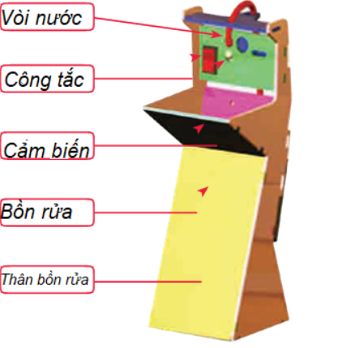
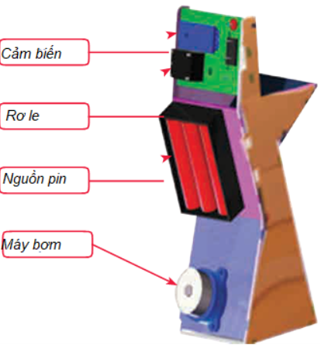
1. Xác định hình dáng kích thước bồn rửa tay tự động
2. Thiết kế các bộ phận của mô hình bồn rửa tay tự động.
3. Lựa chọn mô đun cảm biến, nguồn máy bơm, nguồn điện một chiều
4. Thiết kế mạch điện điều khiển cho mô hình bồn rửa tay tự động.
5. Lập các bản vẽ phác thảo và bản vẽ thiết kế mạch điện điều khiển mô hình bồn rửa tay tự động.
a)Mặt trước của bồn rửa tay b) Mặt sau của bồn rửa tay
Hình D2.2.1 Mô hình bồn rửa tay tự động

Slide 7
5. Kế hoạch thực hiện nhiệm vụ dự án
- Công việc cần làm
- Thời gian thực hiện
- Người thực hiện
- Vật liệu và dụng cụ thực hiện
- Địa điểm thực hiện

Slide 8
PHIẾU ĐÁNH GIÁ SỐ 1: ĐÁNH GIÁ BẢN BÁO CÁO DỰ ÁN THIẾT KẾ VÀ BỒN RỬA TAY TỰ ĐỘNG
Tiêu chí | Mức 1 | Mức 2 | Mức 3 | Mức 4 | Số điểm
Nội dung (60%) | - Nội dung đảm bảo tính chính xác kiến thức bộ môn - Nhiệm vụ của dự án được trình bày đầy đủ, rõ ràng các bức và có sự sáng tạo - Thiết kế đầy đủ các bản vẽ phác thảo và bản vẽ thiết kế mạch điện điều khiển mô hình bồn rửa tay tự động(8-10 điểm) | - Nội dung đảm bảo tính chính xác kiến thức bộ môn - Nhiệm vụ của dự án được trình bày đầy đủ, rõ ràng các bước (5-7,5 điểm) | - Nội dung đảm bảo tính chính xác kiến thức bộ môn - Nhiệm vụ của dự án được trình bày đầy đủ. Tuy nhiên, các bước thực hiện chưa được rõ ràng, hình ảnh minh họa cho các bước ít hoặc chưa phù hợp (2-4,5 điểm) | -Nội dung có những chỗ chưa đảm bảo tính chính xác kiến thức bộ môn. - Nhiệm vụ của dự án được trình bày một cách sơ sài, không rõ ràng các bước, không có hình ảnh minh họa (0,5- 1,5 điểm)
Hình thức (20%) | -Thời gian nộp dự án đúng tiến độ - Cấu trúc bài báo cáo được trình bày rõ ràng, đầy đủ cả ba phần: Mở, thân, kết - Hình ảnh, âm thanh trong bài báo cáo đẹp, phù hợp. Cách thức trình bày sáng tạo, có điển nhấn. - Font chữ chuẩn, màu sắc hài hòa, hiệu ứng vừa đủ (8-10 điểm) | -Thời gian nộp dự án đúng tiến độ - Cấu trúc bài báo cáo được trình bày rõ ràng, đầy đủ cả ba phần: Mở, thân, kết - Hình ảnh, âm thanh trong bài báo cáo đẹp, phù hợp. - Font chữ, màu sắc, hiệu ứng đôi chỗ chưa phù hợp, hài hòa với nội dung (5-7,5 điểm) | - Thời gian nộp dự án bị chậm chưa đúng tiến độ - Cấu trúc bài báo cáo được trình bày chưa rõ ràng, không phân biệt đầy đủ cả ba phần: Mở, thân, kết - Hình ảnh, âm thanh trong bài báo cáo đôi khi chưa phù hợp - Font chữ, màu sắc, hiệu ứng phần lớn chưa hài hòa, phù hợp với nội dung (2-4,5 điểm) | - Thời gian nộp dự án bị chậm so với yêu cầu. - Cấu trúc bài báo cáo không đầy đủ - Hình ảnh, âm thanh trong bài báo cáo phần lớn chưa phù hợp - Font chữ, màu sắc, hiệu ứng phần lớn chưa hài hòa, phù hợp với nội dung (0,5- 1,5 điểm)
Phong cách báo cáo (10%) | - Chủ động, tự tin - Giọng nói to, rõ ràng - Làm chủ được thời gian và không gian báo cáo - Sử dụng phi ngôn ngữ tốt, có sự giao lưu với người nghe (8-10 điểm) | - Chủ động, tự tin - Giọng nói rõ ràng nhưng hơi bé. - Làm chủ được thời gian nhưng chưa làm chủ được không gian báo cáo - Sử dụng phi ngôn ngữ chưa tốt, có sự giao lưu với người nghe (5,5-7,5 điểm) | -Chủ động nhưng rụt rè, chưa tự tin - Giọng nói bé, chưa rõ ràng - Chưa làm chủ được thời gian, không gian báo cáo. - Không sử dụng phi ngôn ngữ, chỉ nhìn vào bài báo cáo, không có sự giao lưu với người nghe (3,5-2,5 điểm) | - Ít sự chủ động, chưa được tự tin - Giọng nói bé, rụt rè trong quá trình báo cáo - Không làm chủ được không gian và thời gian báo cáo - Không sử dụng phi ngôn ngữ, không có sự giao lưu với người nghe (1-3 điểm)
Trả lời câu hỏi bổ trợ (10%) | -Trả lời câu hỏi chính xác kiến thức bộ môn, tự tin, rõ ràng có sự minh họa điểm) | -Trả lời câu hỏi chính xác kiến thức bộ môn (5,5-7,5 điểm) | -Trả lời câu hỏi đúng một phần kiến thức bộ môn, chưa tự tin (3,5-4,5 điểm) | -Không trả lời được câu hỏi (1-3 điểm)

